Slide 1
Бюджетное учреждение Ханты-Мансийского
автономного округа - Югры «Нефтеюганский районный комплексный
центр социального обслуживания населения»
«Будущее за нами»
гп Пойковский 2024 г

Slide 2
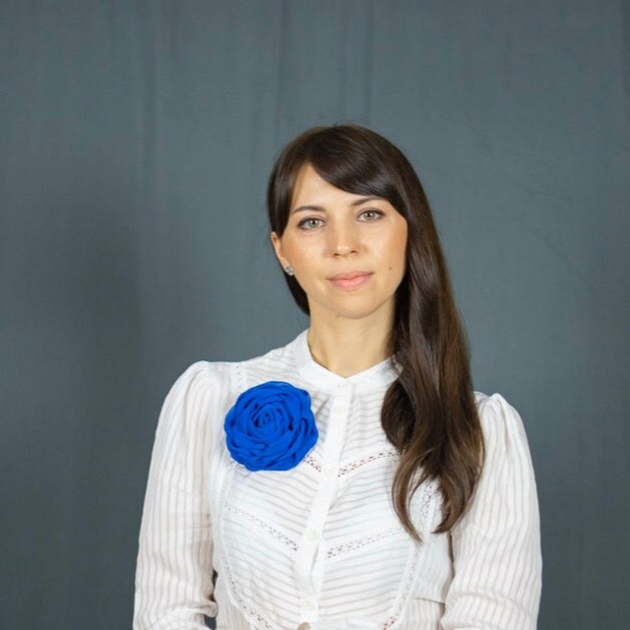
Бюджетное учреждение Ханты-Мансийского автономного округа-Югры «Нефтеюганский районный комплексный центр социального обслуживания населения»
За период реализации практики с 2008 года охвачено социально-значимыми мероприятиями более 3200 граждан
Проект реализуется на территории Ханты-Мансийского автономного округа-Югра, гп. Пойковский. Аудитория –несовершеннолетние от 11 до18 лет, в том числе находящиеся в социально опасном положении, родители, представители старшего поколения.
Руководитель волонтерского отряда
Слюкова Елена Александровна
специалист по работе с семьей

Slide 3
Цель проекта:
создание условий для развития и социализации личности несовершеннолетних, в том числе находящихся в социально-опасном положении и формирования их активной жизненной позиции.
Задачи проекта:
Привлечь внимание подрастающего поколения к социально значимым
проблемам общества. Найти пути решения данных проблем.
Воспитывать в несовершеннолетних патриотические и гуманные чувства.
Распространить идеи и принципы социального служения среди населения.

Slide 4
В 2008 году в Бюджетном учреждении «Нефтеюганский районный комплексный центр социального обеспечения населения» был создан отряд волонтеров «ЭРОН» (энергичные ребята особого назначения). Волонтерами отряда явились отзывчивые несовершеннолетние от 11 до 18 лет обучающиеся в общеобразовательных школах поселения Пойковский. Целью создания данной организации стала совместная деятельность по оказанию социальных услуг населению, направленных на повышение качества и уровня жизни граждан поселения Пойковский.
За время реализации проекта число задействованных волонтёров достигло 1645.
Охвачены социальными услугами
С 2008 г. – более 3200 граждан. Из них:
Несовершеннолетние
Родители
Ветераны

Slide 5
За время реализации волонтерской деятельности совместно с волонтерами проведено более
576 мероприятий.
В волонтерскую деятельность привлекаются несовершеннолетние находящиеся в социально опасном положении. Повторных правонарушений среди несовершеннолетних, вовлеченных в волонтерскую деятельность не наблюдалось. Ежегодно благодаря занятиям волонтерской деятельностью к нормальной жизни возвращается более
88% несовершеннолетних
Для пожилых граждан оказываемые услуги служат стимулом сохранения здоровья, улучшения качества жизни и увеличения продолжительности жизни. Благодаря проекту «Реальная помощь» удовлетворенность жизнью у пожилых граждан стала выше на 30%

Slide 6
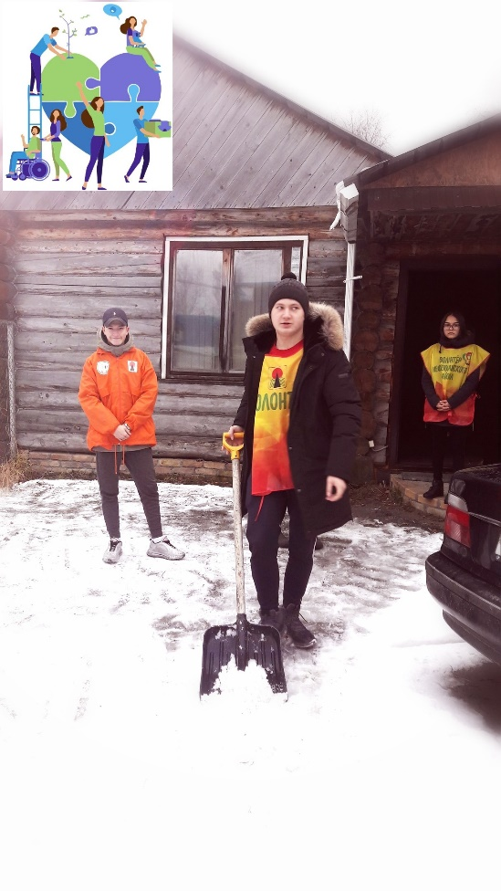
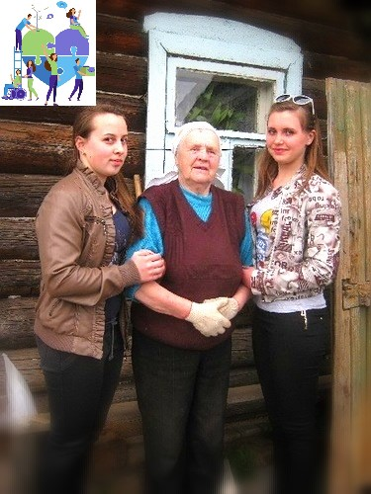
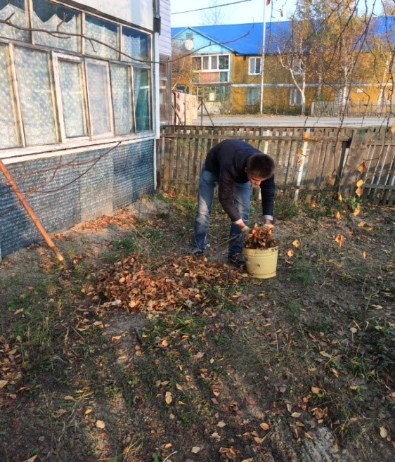
В рамках проекта «Будущее за нами» одиноко проживающим гражданам пожилого возраста и инвалидам оказывается помощь на дому по уборке в доме, придомовой территории, на огородных участках.

Slide 7
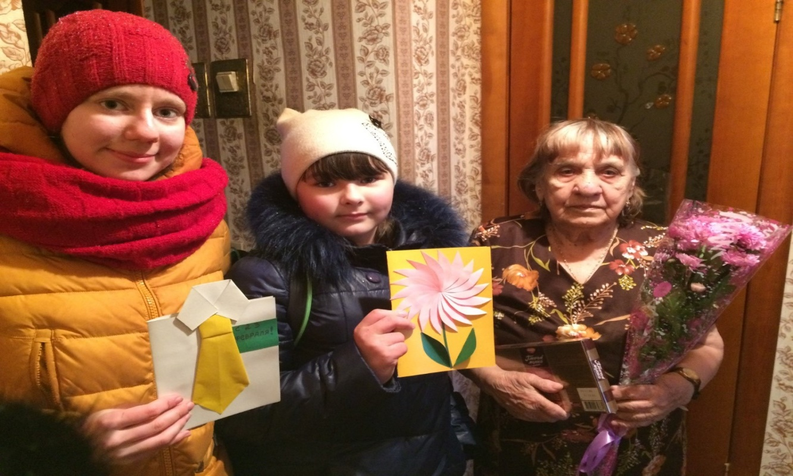
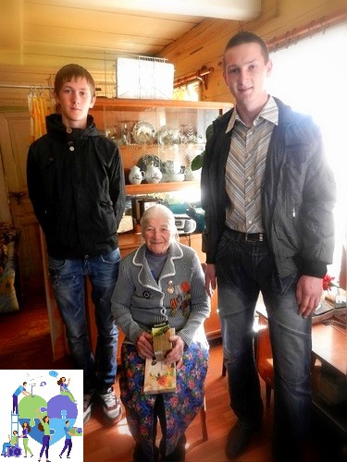
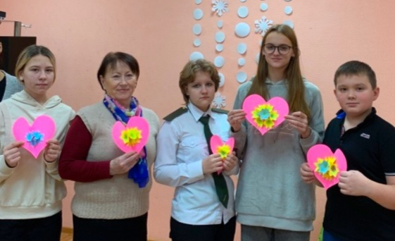
С заботой и вниманием о гражданах старшего поколения организуются поздравления ветеранов с юбилейными датами и государственными праздниками Российской Федерации.

Slide 8
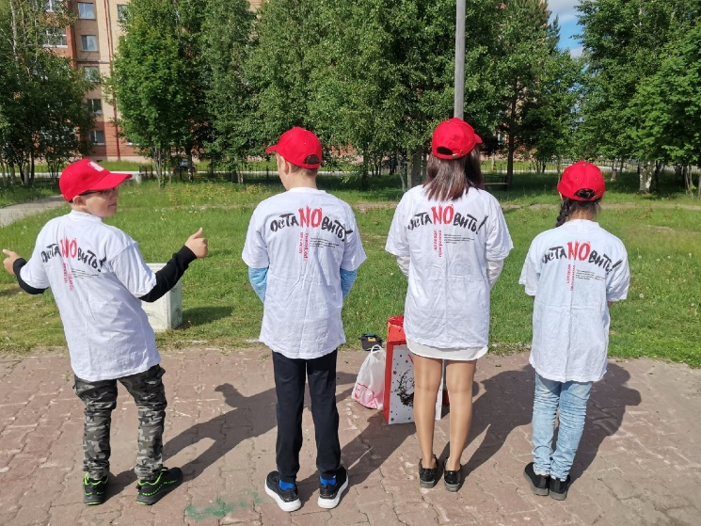
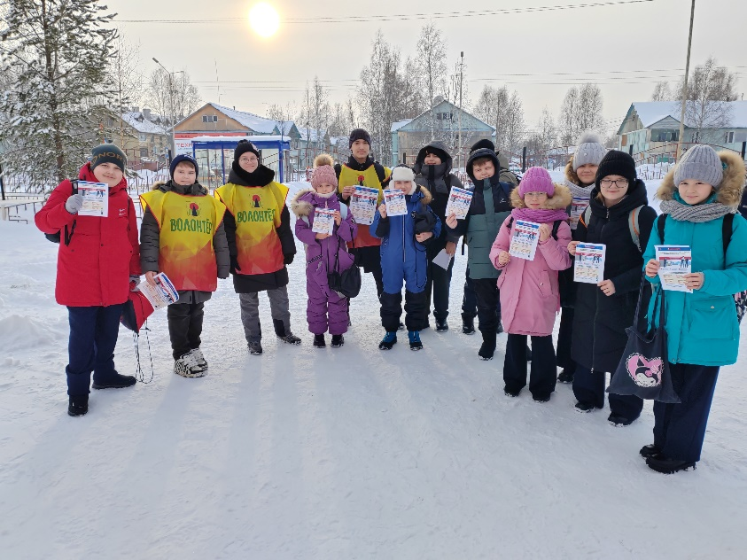
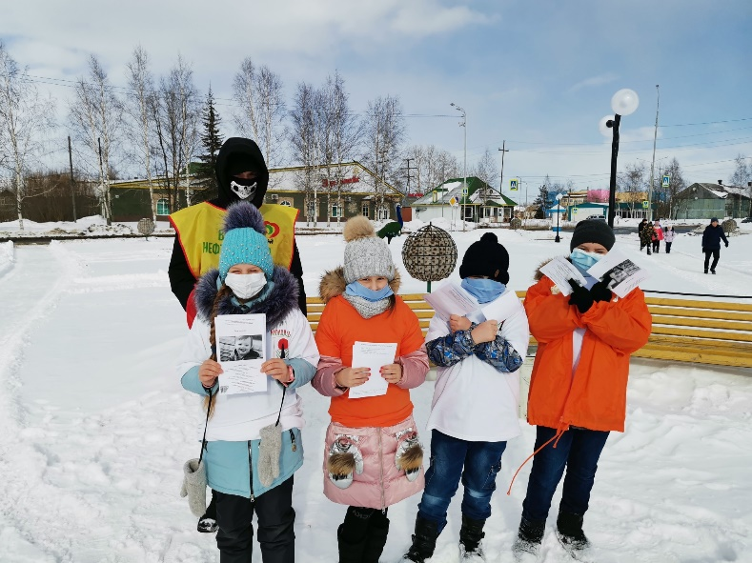
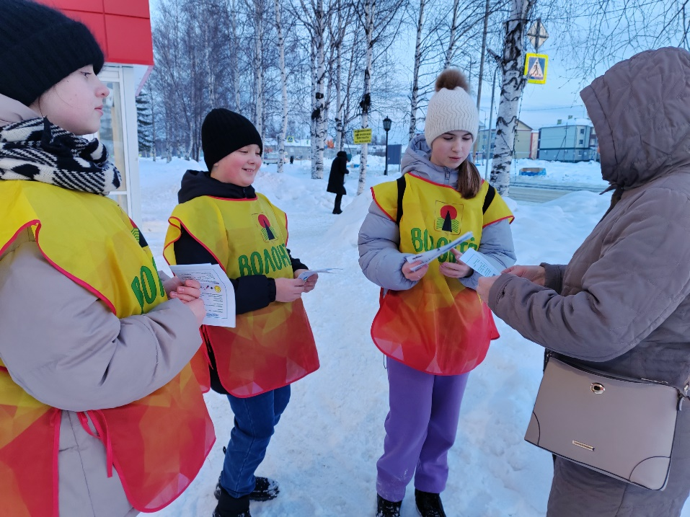
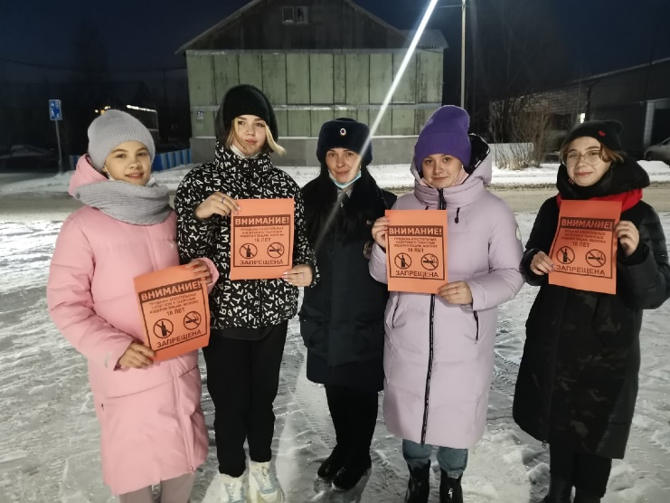
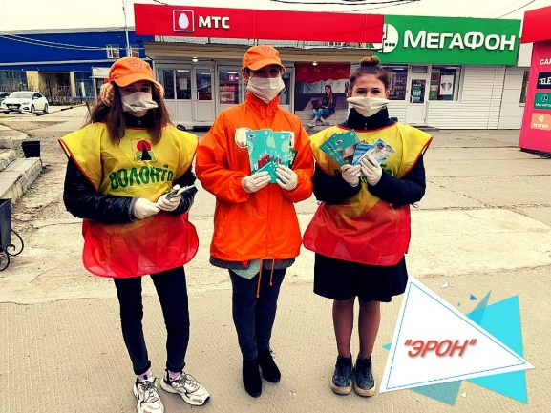
Проводятся профилактические акции и мероприятия, направленные на пропаганду ведения здорового образа жизни

Slide 9
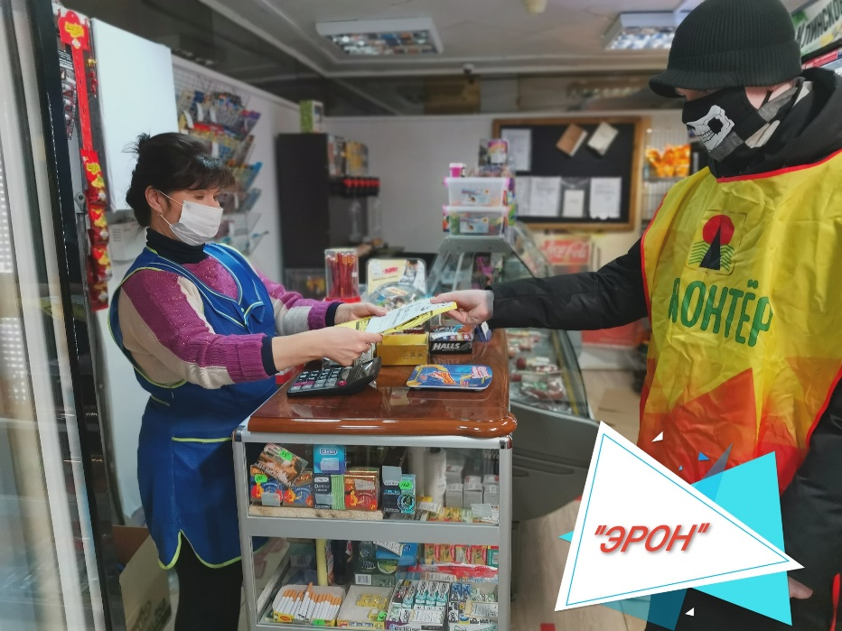
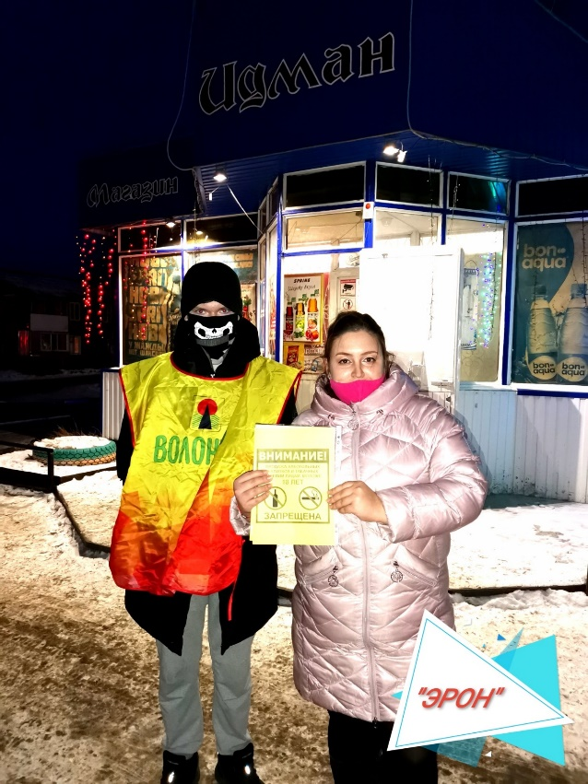
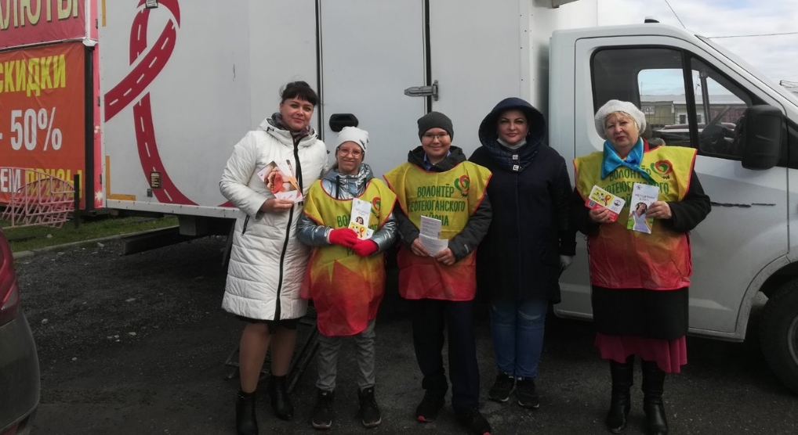
Осуществляются рейды по торговым точкам, с целью предотвращения продажи табачных изделий и алкогольной продукции несовершеннолетним

Slide 10
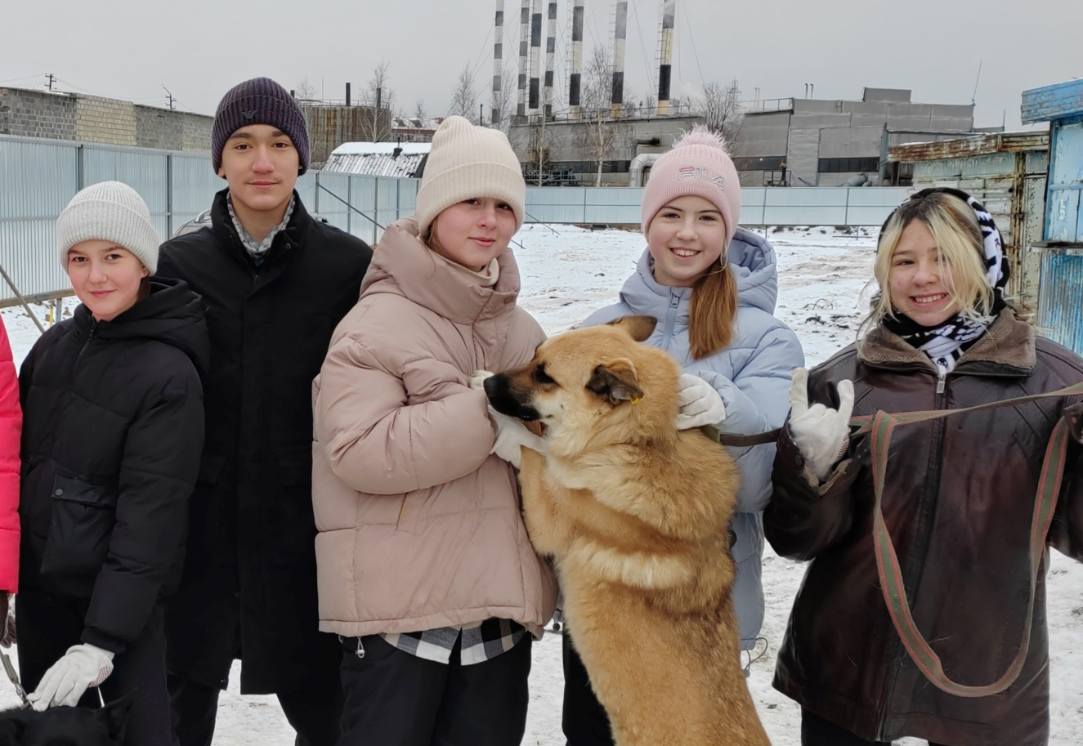
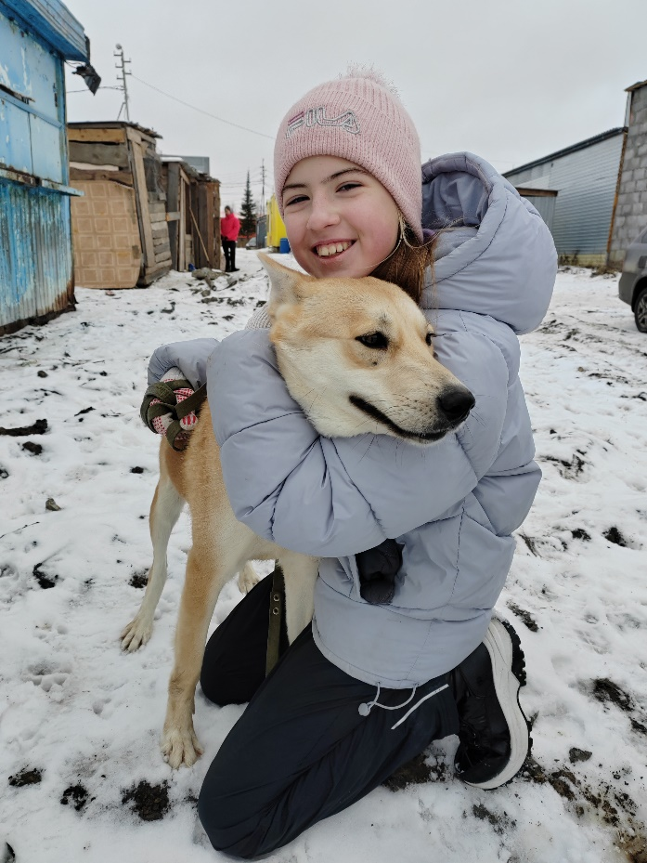
Так же проводим акции посвященные защите бездомных животных.
Акция «Субботник у хвостиков»

Slide 11
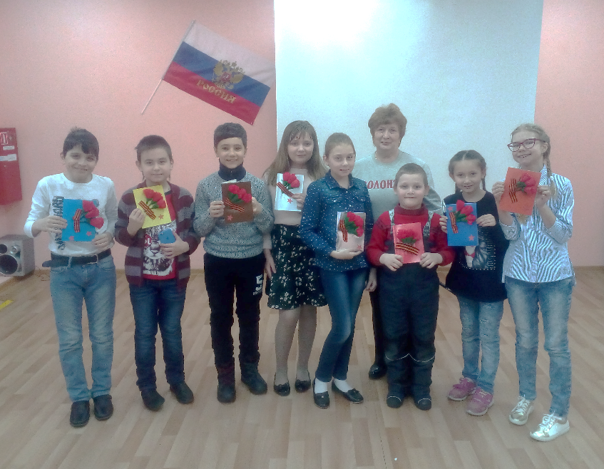
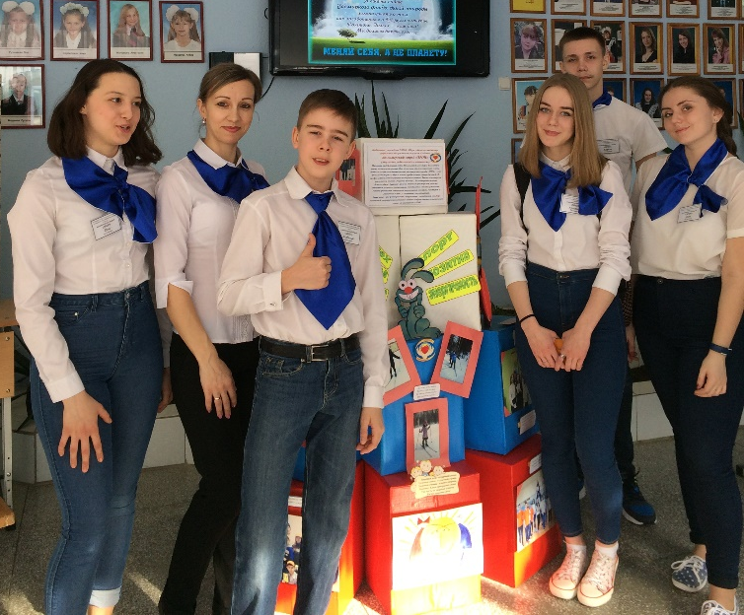
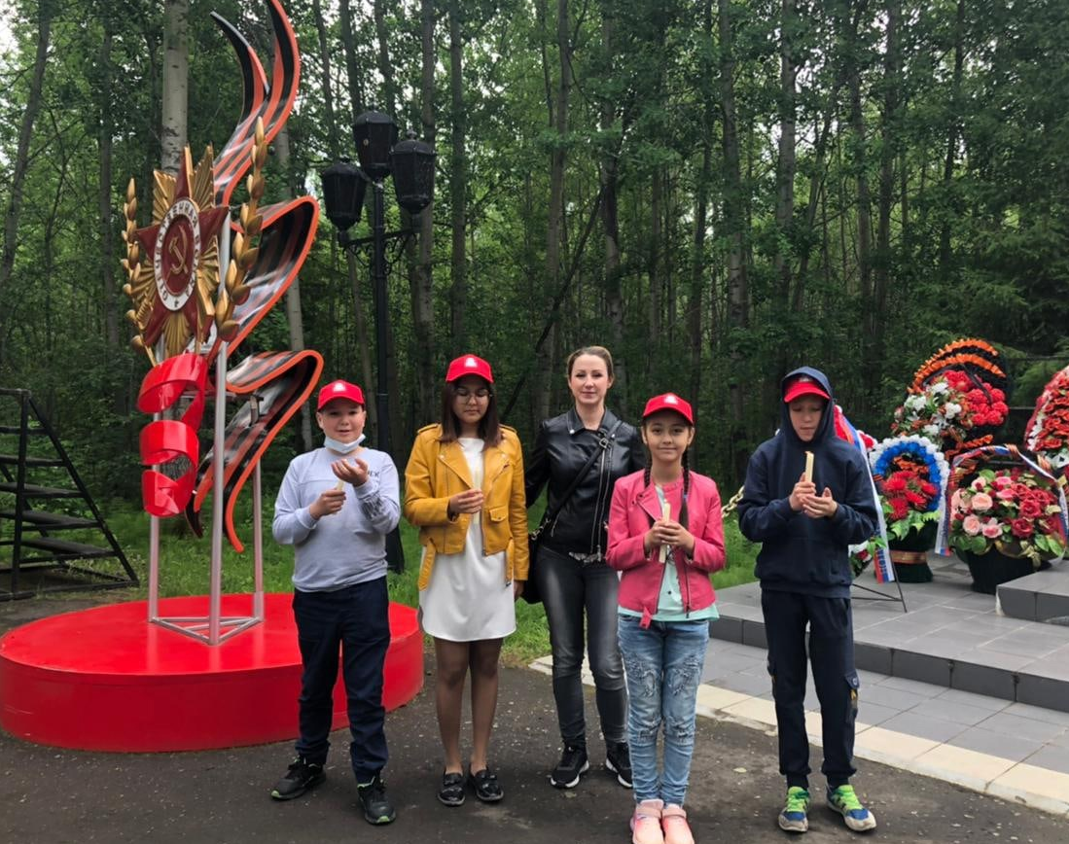
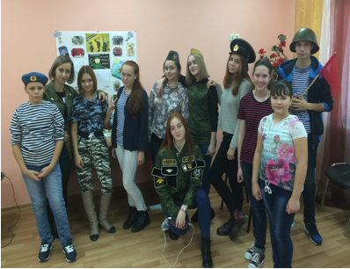
Мы патриоты своей страны, мы любим нашу страну Россию! Мероприятия, направленные на патриотическое воспитание детей, молодежи, граждан района имеет важное значение в реализации проекта «Помогаем вместе»

Slide 12
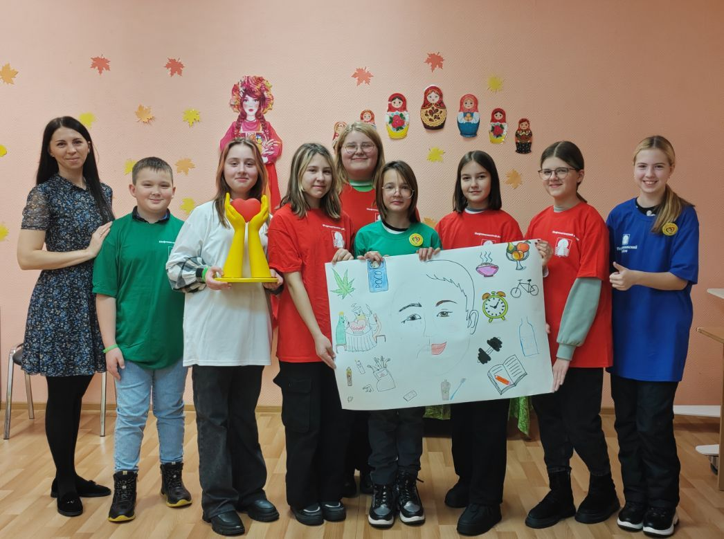
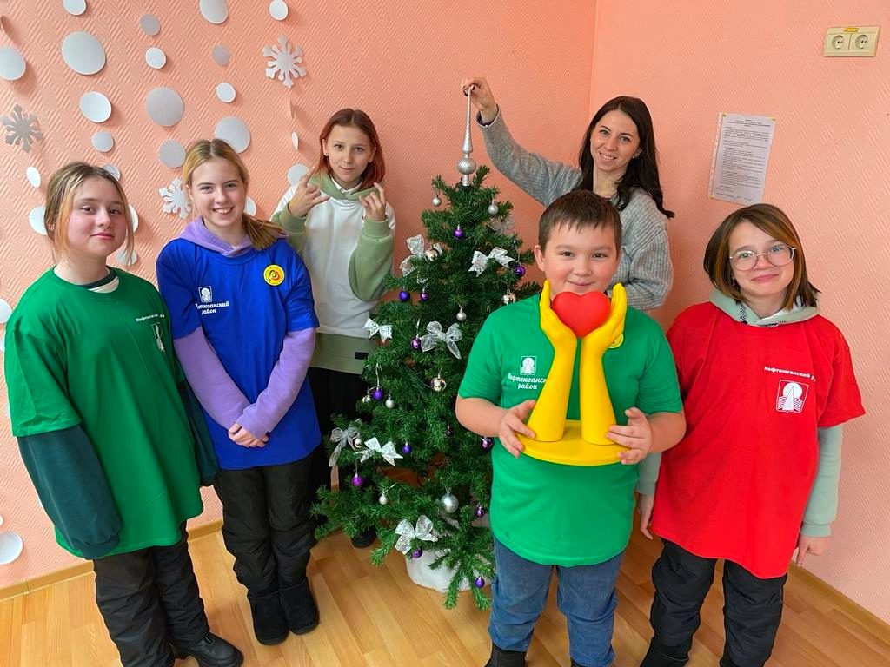
Внедряемая практика «Будущее за нами» востребована. С каждым годом мероприятий с привлечением волонтеров по оказанию социальных услуг населению становиться больше.
Внедрение практики «Будущее за нами» положительно влияет на повышение уровня жизни получателей социальных услуг. Целесообразно, как можно чаще проводить акции, направленные на сохранение и укрепление здоровья! Проводить мероприятия связанные с семейными ценностями, помогать старшим, поддерживать связь поколений, не забывать о тех, кто защищал нашу Родину!

